Slide 1
16-BIT CPU WITH SUPORT MINING
IAS-Overclockers
Ghimpău Mihai-Vladimir
Iordăchescu Vlad-Alexandru
Roșca Albert
Solomon Alexandru-Paul
Sörös Iulia
Tămaș Cosmin

Slide 2

Conținut
01
05
02
06
03
07
04
08
INTRODUCERE
ALU
ARHITECTURA GENERALĂ
MODULE MINING
DESCRIEREA MODULELOR
STRUCTURA PROIECTULUI
SETUL DE INSTRUCȚIUNI
CONCLUZII

Slide 3

01
INTRODUCERE

Slide 4
Introducere
Acest proiect implementează un procesor RISC pe 16 biți cu arhitectură von Neumann, proiectat pentru aplicații embedded și operații de mining simplificat.

Slide 5
Introducere
Procesorul suportă:
Spațiul de adresare: 2 KB RAM
Registre generale: X, Y, A (acumulator)
Registre speciale: PC (Program Counter), SP (Stack Pointer), AR (Address Register), DR (Data Register), IR (Instruction Register)
Flags: Z (Zero), N (Negative), C (Carry), O (Overflow)
Caracteristici speciale: Mining core integrat pentru operații SHA-256 simplificate

Slide 6
Obiectivul proiectului
Procesorul este conceput să execute operații aritmetice, logice, de control al fluxului și operații specializate de mining, oferind un echilibru între complexitate și funcționalitate pentru aplicații educaționale și demonstrative.
THE GOAL

Slide 7
02
ARHITECTURA GENERALĂ

Slide 8
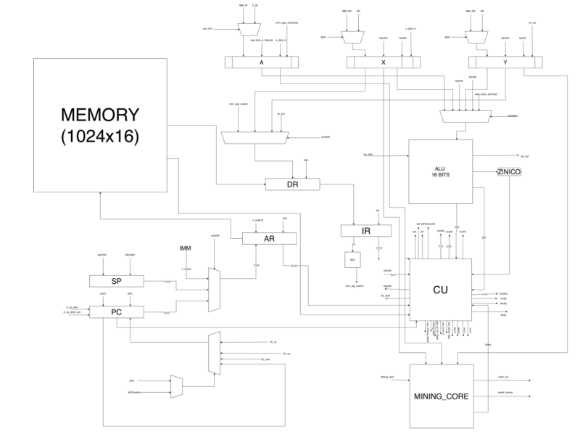
2.1. Diagrama bloc
.

Slide 9
2.2. Principii de funcționare
Ciclul Fetch-Decode-Execute:
1. FETCH: PC –» AR -» Memory -» DR -» IR
2. DECODE: CU analizează opcode-ul din IR[15:10]
3. EXECUTE: CU generează semnalele de control pentru execuția instrucțiunii

Slide 10
2.2. Principii de funcționare
Execuția unei instrucțiuni durează 3-5 cicluri în funcție de tipul instrucțiunii:
- Instrucțiuni simple (MOV, INC, DEC): 3-4 cicluri
- Instrucțiuni aritmetice (ADD, SUB): 4-6 cicluri
- Instrucțiuni complexe (MUL, DIV): 10-25 cicluri
- Operații de mining (MINE): 100+ cicluri

Slide 11
03
DESCRIEREA MODULELOR

Slide 12
3.1. Control Unit (CU)
.
Control Unit este inima procesorului, implementată ca o mașină cu stări finite (FSM) cu 72 de stări distincte.

Slide 13
Stări principale
- LOAD_ADDR, LOAD_INSTR, DECODE - ciclul de fetch
- HALT_STATE - oprirea procesorului
- LOAD_1/2/3 - încărcarea datelor din memorie
- STORE_1/2/3 - salvarea datelor în memorie
- BRA_1, BRZ_CHECK/TAKE/SKIP - instrucțiuni de salt
- PUSH_1/2/3, RET_1/2/3/4/5 - operații cu stiva
- ALU_LOAD_OPC/OP1/OP2, ALU_WAIT, ALU_GET_RESULT - operații ALU
- MINE_START, MINE_WAIT, MINE_GET_RESULT - operații de mining
THE GOAL

Slide 14
Semnale de control generate
- ldAR, condAR[1:0] - control pentru Address Register
- ldDR, condDR[2:0] - control pentru Data Register
- ldIR, incPC, ldPC, ldPCfromDR - control pentru Program Counter
- ldX, ldY, ldA - control pentru registrele generale
- memWR - scriere în memorie
- ldFLAG - actualizare flags
- incSP, decSP - control pentru Stack Pointer
- alu_start, condALU[1:0] - control pentru ALU
- mining_start, use_mining_result - control pentru mining core
THE GOAL

Slide 15
3.2. Program Counter (PC)
Registru de 16 biți care ține evidența adresei instrucțiunii curente.
Operații:
- Incrementare automată după fetch: PC = PC + 1
- Încărcare directă pentru salturi: PC = imm[9:0] (extins la 16 biți)
- Încărcare din DR pentru RET: PC = DR
- Menținere valoare pentru alte operații

Slide 16
Multiplexare
verilog
condPC = 00: PC_hold (menține valoarea)
condPC = 01: PC_inc (incrementare)
condPC = 10: PC_imm (salt cu valoare imediată)
condPC = 11: PC_dr (salt cu valoare din DR)
THE GOAL

Slide 17
3.3. Address Register (AR)
Registru de 16 biți care ține adresa curentă pentru accesul în memorie. Doar cei 10 biți inferiori (AR[9:0]) sunt folosiți efectiv pentru adresare.
Surse de adrese:
- PC - pentru fetch instrucțiuni
- SP - pentru operații cu stiva
- Valoare imediată - pentru LD/ST

Slide 18
3.4. Data Register (DR)
Buffer de 16 biți între memorie și procesor.
Funcții:
- Primește date din memorie (read)
- Furnizează date către memorie (write)
- Transferă date între registre (X, Y, PC)
- Buffer pentru valori imediate

Slide 19
3.5. Instruction Register (IR)
Registru de 16 biți care păstrează instrucțiunea curentă în execuție.
Format instrucțiune:
|OpCode|RegAddr|Data|
Opcode [15:10]: 6 biți pentru cod operație (64 instrucțiuni posibile)
RegAddr [9]: Selector registru (0 = X, 1 = Y)
Data [8:0]: Valoare imediată sau adresă

Slide 20
3.6. Registre generale (X, Y, A)
Registrul X și Y:
- Registre general-purpose de 16 biți
- Suportă operații de incrementare/decrementare directă
- Folosite ca operanzi pentru ALU
- X și Y pot fi folosiți pentru operații de mining (data și nonce)

Slide 21
3.6. Registre generale (X, Y, A)
Registrul A (Acumulator):
- Primește rezultatele operațiilor ALU
- Poate fi încărcat cu valori imediate
- Folosit ca target pentru operațiile de mining

Slide 22
3.7. Stack Pointer (SP)
Registru de 16 biți care indică vârful stivei, inițializat la 0x3FF (sfârșitul memoriei).
Operații:
- incSP : SP = SP + 1 (la POP/RET)
- decSP : SP = SP - 1 (la PUSH)
Convenție: Stiva crește în jos (de la adrese mari către adrese mici).

Slide 23
3.8. Flags Register
4 flag-uri de stare (1 bit fiecare):
- Z (Zero): 1 dacă rezultatul este 0
- N (Negative): 1 dacă bit-ul de semn (MSB) este 1
- C (Carry): 1 dacă există transport la adunare/împrumut la scădere
- O (Overflow): 1 dacă există overflow aritmetic în complement 2
Format instrucțiune:
|OpCode|RegAddr|Data|
Opcode [15:10]: 6 biți pentru cod operație (64 instrucțiuni posibile)
RegAddr [9]: Selector registru (0 = X, 1 = Y)
Data [8:0]: Valoare imediată sau adresă

Slide 24
3.9. Memoria RAM
Specificații:
- Capacitate: 2 KB
- Adresare: 10 biți (addr[9:0])
- Acces: Sincron cu clock
- Inițializare: din fișier data_bin.txt
Organizare:
0x000-0x03F: Zona de program (64 cuvinte)
0x040-0x3EF: Zona de date (944 cuvinte)
0x3F0-0x3FF: Zona de stack (16 cuvinte)

Slide 25
3.10. ALU (Unitatea Aritmetico-Logică)
ALU complexă cu suport pentru operații pe 16 biți.
Componente interne:
- Registre: A (17 biți cu carry), Q (16 biți), M (16 biți), Q0 (1 bit)
- Counter-e: CNTM (3 biți), CNTD (4 biți)
- Unități specializate: PBO (Parallel Bit Operations), Shifter Unit, SRT4_PLA (division)
- Control Unit intern: mașină de stări pentru operații complexe

Slide 26
3.11. Mining Core
Modul specializat pentru operații de mining bazate pe SHA-256 simplificat.
Arhitectură:
- 8 registre de stare: a, b, c, d, e, f, g, h (16 biți fiecare)
- 16 constante K[0:15] (inspirate din SHA-256)
- 16 cuvinte de mesaj W[0:15]

Slide 27
Funcționare
1. INIT: Inițializează registrele cu constante H0-H7
2. COMPUTE: Execută 16 runde de compresie SHA-256
3. CHECK: Verifică dacă hash < target
4. DONE: Returnează hash și nonce găsit
Formula hash:
verilog
hash_out = (H0 + a) ^ (H4 + e)
THE GOAL

Slide 28
Intrări/ Ieșiri
- data_in : Date de hash-uit (din X)
- nonce_in : Nonce inițial (din Y)
- target : Valoarea țintă (din A)
- hash_out : Hash rezultat (către A)
- result_nonce : Nonce găsit (către X)
THE GOAL

Slide 29
04
Setul de instrucțiuni

Slide 30
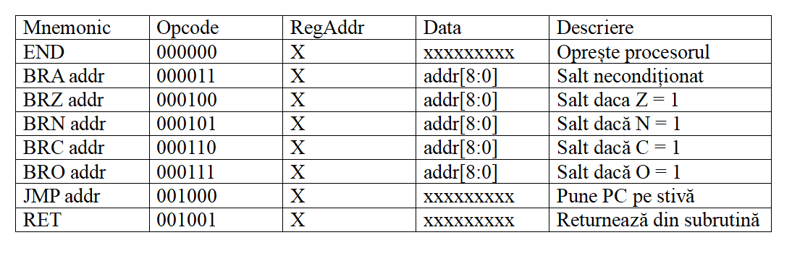
Instrucțiuni de Control
THE GOAL

Slide 31
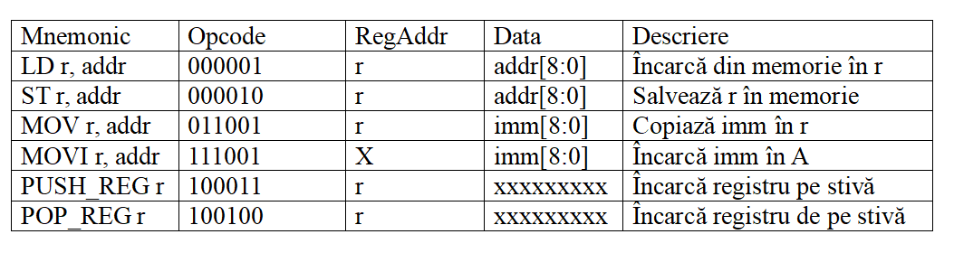
Instrucțiuni de Transfer Date
THE GOAL

Slide 32
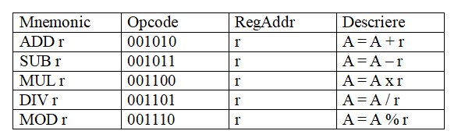
Instrucțiuni Aritmetice (cu registru)
THE GOAL

Slide 33
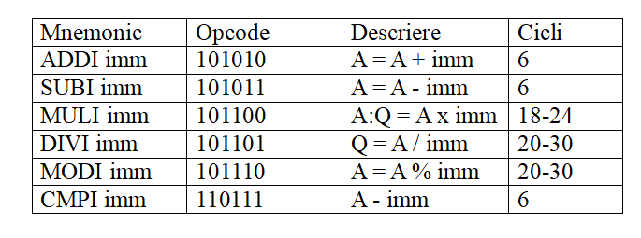
Instrucțiuni Aritmetice
(cu valoare imediată)
THE GOAL

Slide 34
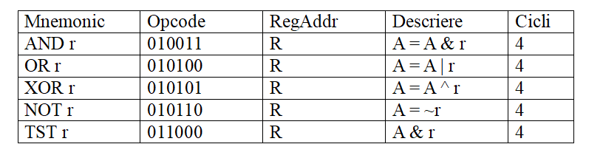
Instrucțiuni Logice (cu registru)
THE GOAL

Slide 35
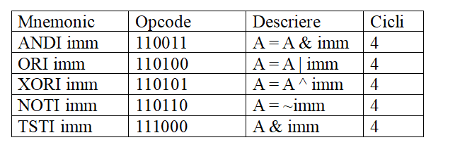
Instrucțiuni Logice
(cu valoare imediată)
THE GOAL

Slide 36
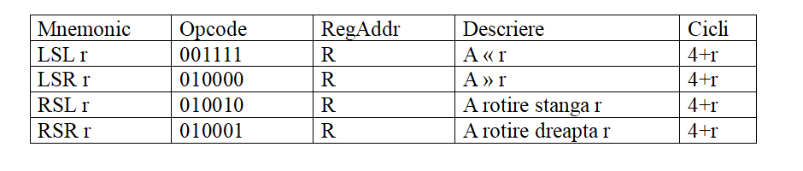
Instrucțiuni de Rotate/ Shift
(cu registru)
THE GOAL

Slide 37
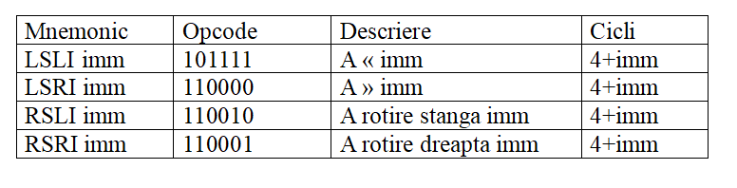
Instrucțiuni de Rotate/ Shift
(cu valoare imediată)
THE GOAL

Slide 38
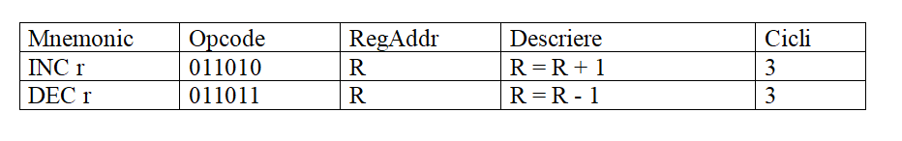
Instrucțiuni pentru Registre
THE GOAL

Slide 39
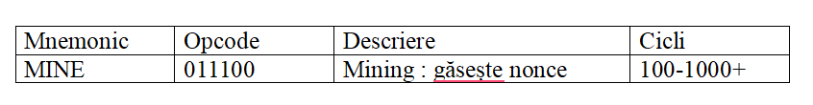
Instrucțiuni Speciale
THE GOAL

Slide 40
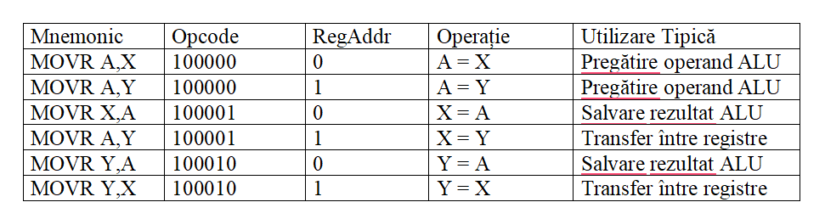
Instrucțiuni Transfer Direct
între Registre
THE GOAL

Slide 41
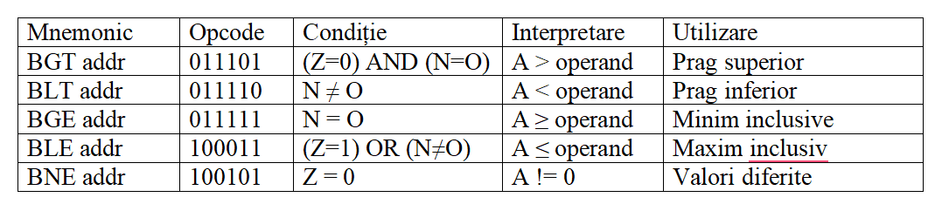
Instrucțiuni Salturi
Condiționate Avansate
THE GOAL

Slide 42
05
ALU (Arithmetic Logic Unit)

Slide 43
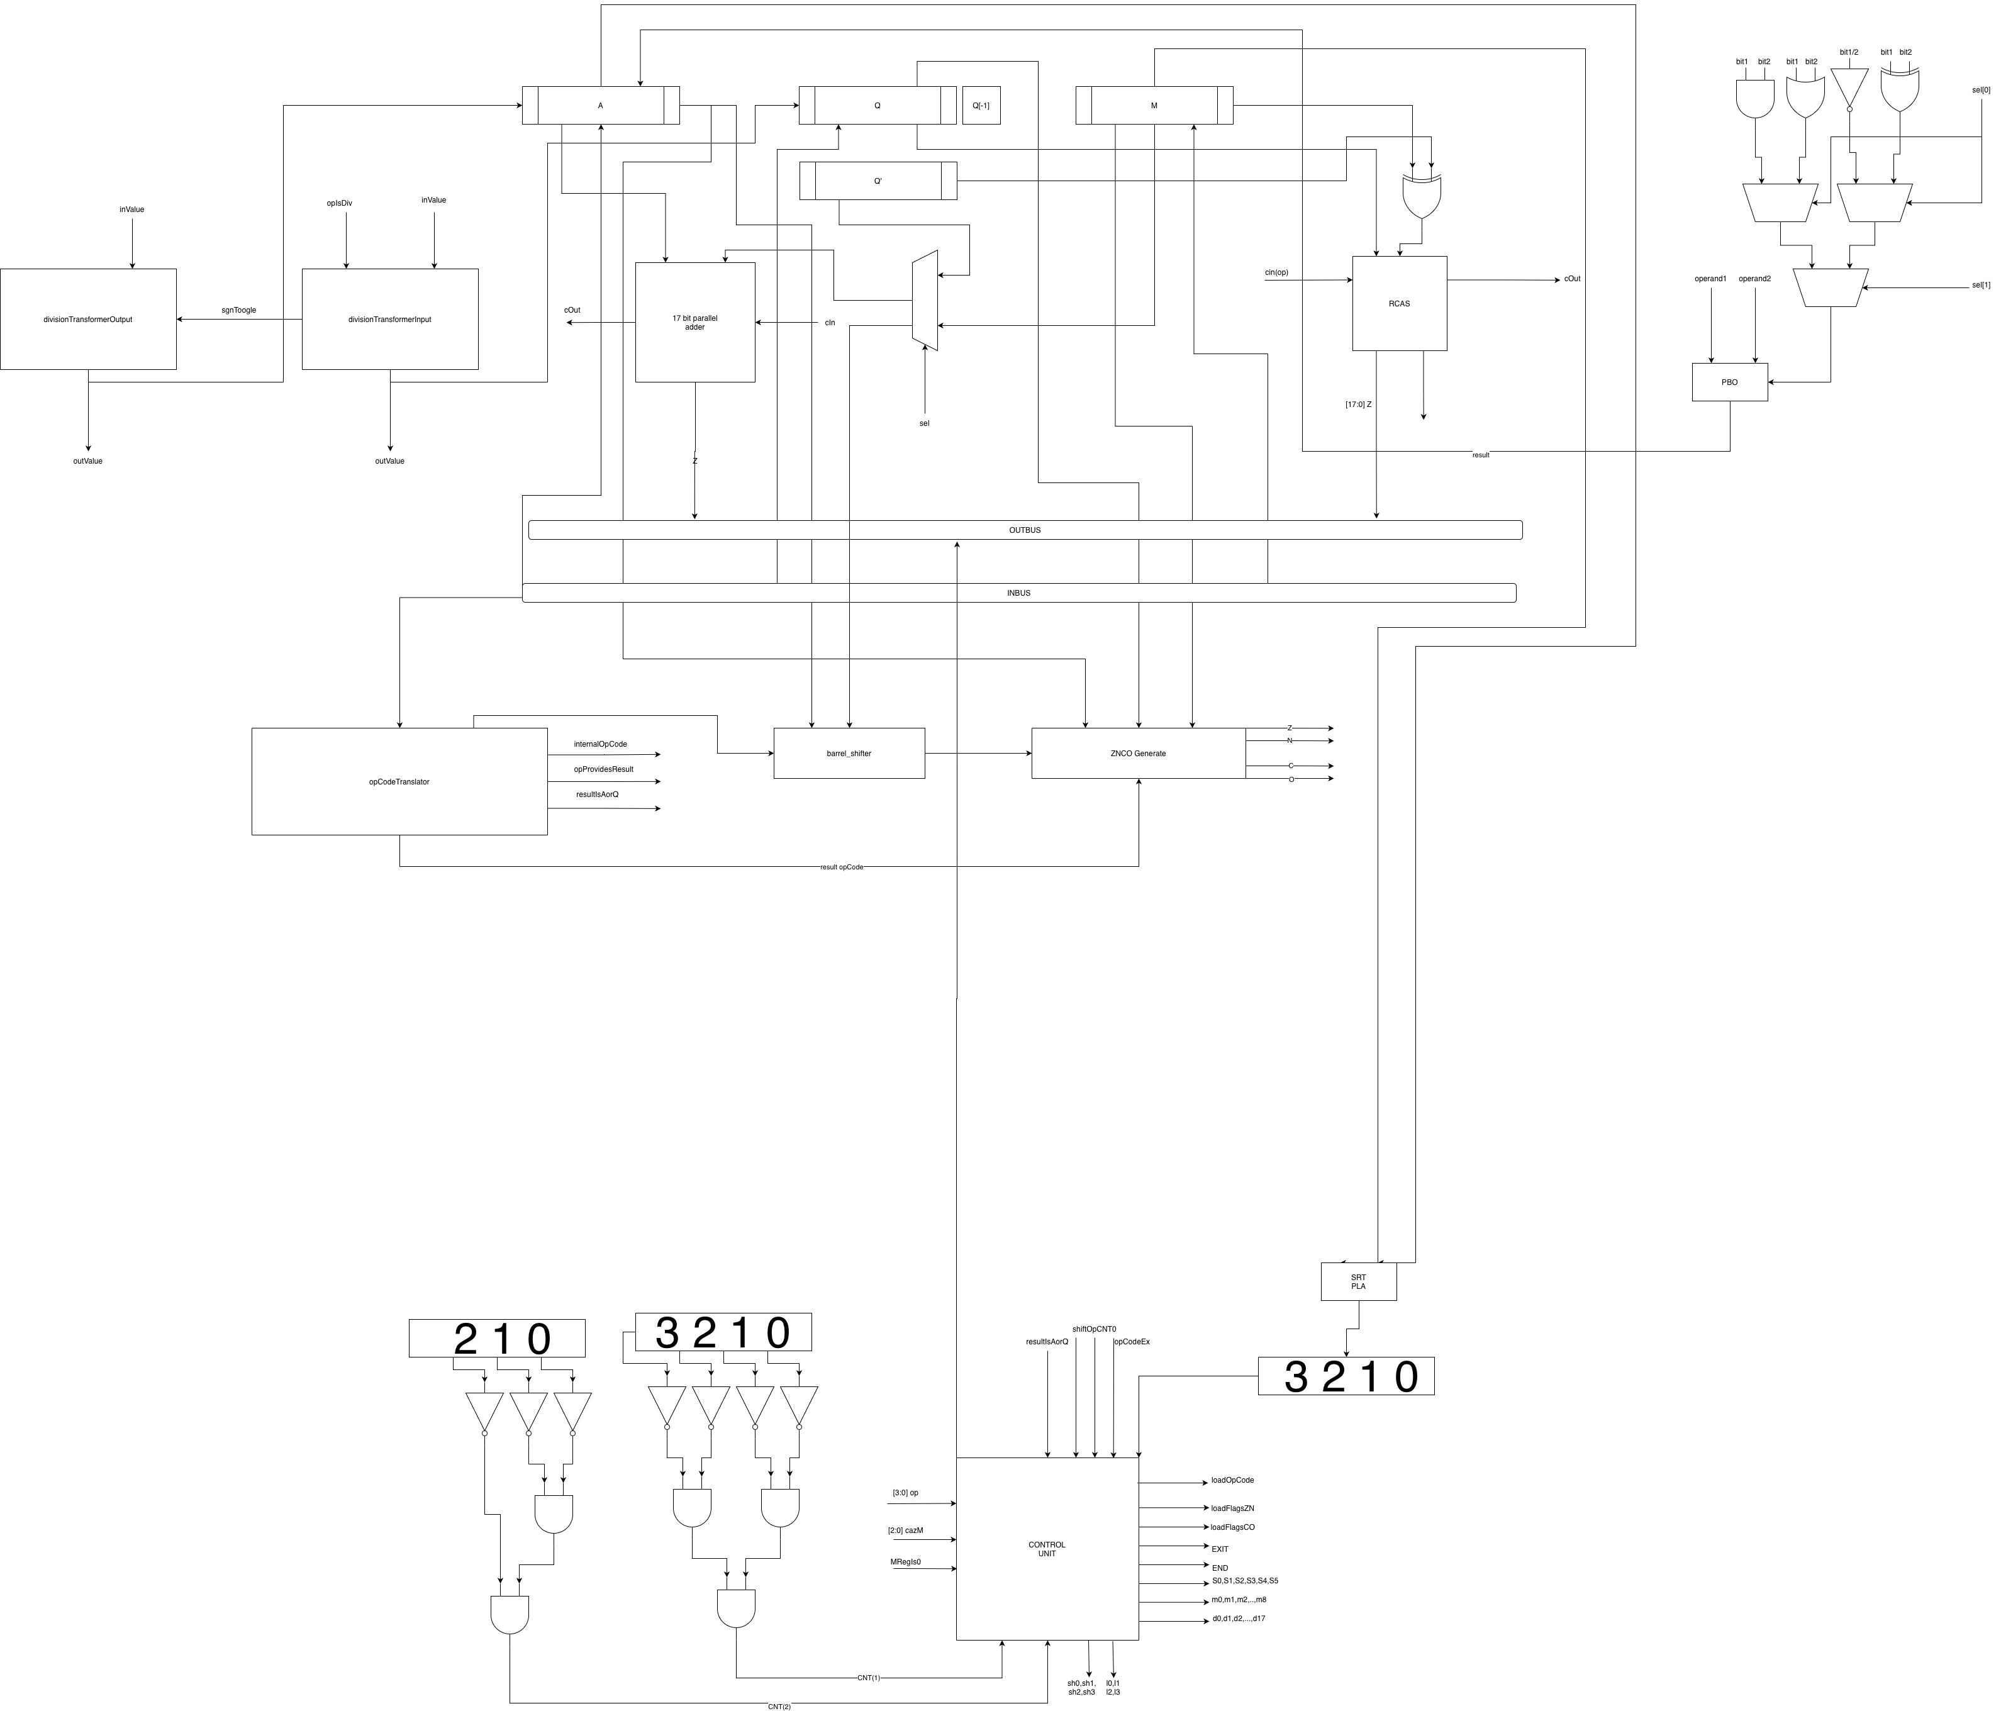
5.1. Arhitectura ALU
.

Slide 44
5.2. Componente auxiliare
.
Avem 3 componente auxiliare:
Calculator ZNCO flags
Translator cod de operație
Convertor C2

Slide 45
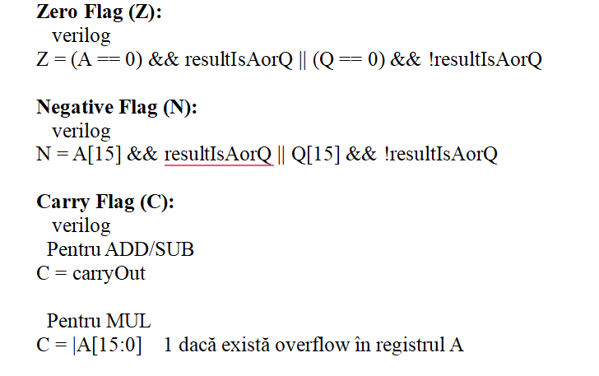
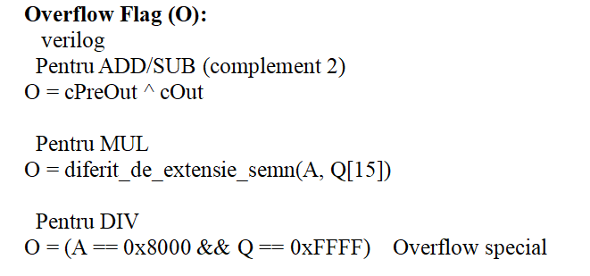
5.3. Calculul Flag-urilor
.

Slide 46
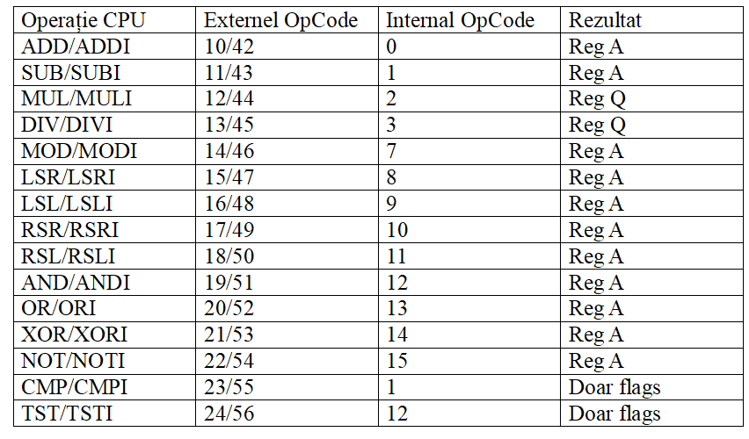
5.4. OpCode Translator
Convertește opcode-urile externe (de la CPU) în opcode-uri interne ale ALU:
.

Slide 47
5.5. Reprezentarea în Complement de 2
Toate operațiile aritmetice folosesc reprezentarea în complement față de 2 pentru numerele semnate:
Interval pentru 16 biți:
- Numere pozitive: 0 la 32767 (0x0000 la 0x7FFF)
- Numere negative: -32768 la -1 (0x8000 la 0xFFFF)
Conversie:
- Pozitiv → Negativ: inversare biți + 1
- Exemplu: 5 = 0x0005 → -5 = 0xFFFB

Slide 48
5.6. Operații de Adunare și Scădere
ADD/ADDI și SUB/SUBI:
- Adunare/scădere nativă în complement față de 2
- ALU-ul tratează toate valorile ca signed
Carry Flag (C):
- C = 1 pentru unsigned overflow (depășire la adunare)
- C = 1 pentru unsigned borrow (împrumut la scădere)
Overflow Flag (O):
- O = 1 când rezultatul depășește intervalul signed [-32768, 32767]
- Calculat: `O = carry_in_to_MSB XOR carry_out_from_MSB`

Slide 49
5.7. Înmulțire cu Semn
Algoritm: Booth's Algorithm
- Algoritm eficient pentru înmulțire signed
- Reduce numărul de adunări necesare
Funcționare:
1. Semnul rezultatului = XOR(semn_A, semn_X/Y)
2. Înmulțire pe valori absolute
3. Aplicare semn la rezultat
Overflow Detection:
- Registrul A (17 biți cu carry) capturează overflow-ul
- C = 1 dacă există biți nenuli în A[16:15]
- O = 1 dacă rezultatul nu poate fi reprezentat pe 16 biți

Slide 50
5.8. Împărțire și Modulo cu Semn (DIV/DIVI, MOD/MODI)
Algoritm: SRT4 (Signed Radix-4) Division
- Implementat la nivel FSM în Control Unit
- Divizor radix-4 pentru eficiență
Pipeline împărțire:
1. D_PRE1, D_PRE2 (2 cicluri): Extragere semne, conversie la valori absolute
2. D0-D10 (11 cicluri): Algoritm SRT4 pe valori unsigned
3. D_POST (1 ciclu): Aplicare semn la rezultat
Overflow Detection:
- Registrul A (17 biți cu carry) capturează overflow-ul
- C = 1 dacă există biți nenuli în A[16:15]
- O = 1 dacă rezultatul nu poate fi reprezentat pe 16 biți

Slide 51
5.9. Flag Updates Summary
Operații care actualizează toate flag-urile (Z, N, C, O):
ADD, SUB, MUL, DIV, MOD (+versiuni imediate)
- CMP, TST (+versiuni imediate)
Operații care actualizează doar Z și N:
- INC, DEC
- MOV (indirect, prin valoarea mutată)
- AND, OR, XOR, NOT (+versiuni imediate)
- LSL, LSR, RSL, RSR (+versiuni imediate)

Slide 52
06
Modulul de mining

Slide 53
6.1. Descriere generală
Modulul mining_core implementează un nucleu de calcul hardware, inspirat din structura algoritmului SHA-256, dar simplificat și adaptat pentru lățimea de date de 16 biți.
Acest modul funcționează sincron, pe baza unui semnal de ceas, și este controlat printr-o mașină de stări finite (FSM), care coordonează etapele procesului de hashing: inițializare, calcul, verificare și finalizare.

Slide 54
6.2. Rolul modulului
Rolurile principale ale modulului sunt:
· generarea valorilor de tip nonce;
· calcularea unui hash pentru fiecare nonce;
· compararea hash-ului obținut cu o valoare țintă;
· semnalizarea găsirii unei soluții valide.

Slide 55
6.3. Interfața modulului
Semnale de intrare
· clk – semnal de ceas, utilizat pentru sincronizarea operațiilor;
· reset – semnal de reset asincron activ pe nivel logic scăzut;
· start – semnal de pornire a procesului de mining;
· data_in [15:0] – datele de intrare supuse procesului de hashing;
· nonce_in [15:0] – valoarea inițială a nonce-ului;
· target [15:0] – valoarea țintă utilizată pentru validarea hash-ului.
Semnale de ieșire
· hash_out [15:0] – rezultatul procesului de hashing;
· result_nonce [15:0] – nonce-ul care a generat un hash valid;
· done – semnal care indică finalizarea procesului de mining.

Slide 56
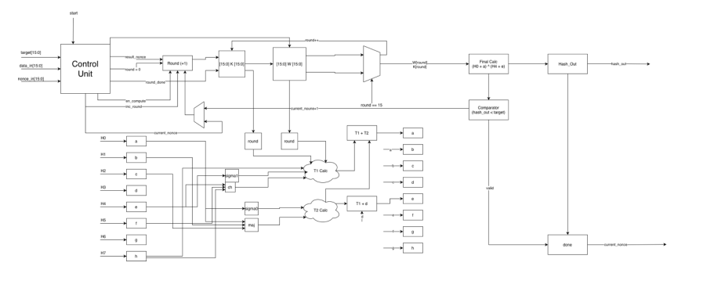
6.4. Diagrama Hardware

Slide 57
6.5. Procesul de Hashing
Inițializarea procesului de hashing
În starea INIT, modulele interne sunt inițializate cu valori constante predefinite, similare vectorilor inițiali utilizați în algoritmul SHA-256. Registrele de lucru a–h sunt încărcate cu constantele H0–H7, iar contorul de runde este resetat.

Slide 58
Calculul hash-ului
În starea COMPUTE, modulul execută 16 runde de calcul, fiecare rundă actualizând registrele interne conform următoarei logici:
· se calculează valorile intermediare T1 și T2 folosind funcții logice specifice (rotații, operații AND, XOR);
· registrele a–h sunt actualizate în mod secvențial, simulând funcționarea unei structuri de hashing de tip SHA.
La finalul ultimei runde, rezultatul hash-ului este calculat și stocat în semnalul hash_out, utilizând o combinație a valorilor intermediare obținute.

Slide 59
Verificarea rezultatului
În starea CHECK, hash-ul calculat este comparat cu valoarea țintă (target):
· dacă hash_out < target, procesul este considerat reușit, iar nonce-ul curent este salvat în result_nonce;
· dacă rezultatul nu este valid, nonce-ul este incrementat și procesul de hashing este reluat.
Această etapă reflectă principiul de bază al procesului de mining, în care se testează succesiv diferite valori ale nonce-ului până la găsirea unei soluții valide.

Slide 60
Finalizarea procesului
În starea DONE_STATE, modulul semnalizează finalizarea procesului prin activarea semnalului done. Modulul rămâne în această stare până la dezactivarea semnalului start, moment în care revine în starea IDLE, fiind pregătit pentru o nouă execuție.
Concluzie
Modulul mining_core reprezintă o implementare hardware structurată a unui algoritm de hashing de tip mining, demonstrând utilizarea registrelor interne, a funcțiilor logice complexe și a unei mașini de stări finite pentru coordonarea unui proces iterativ.

Slide 61
07
Structura proiectului

Slide 62
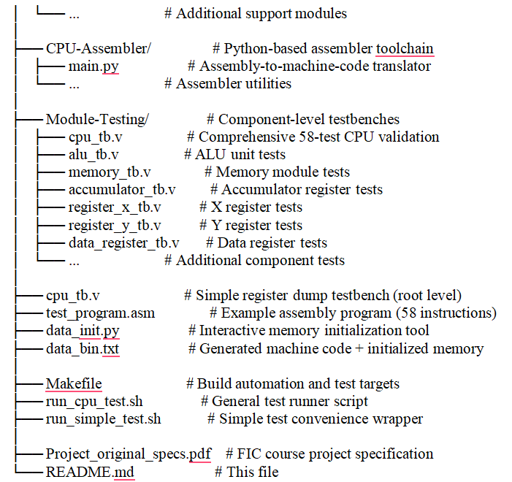
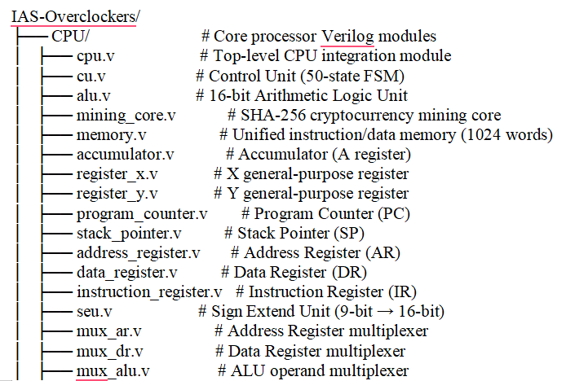
7.1. Organizare Directoare

Slide 63


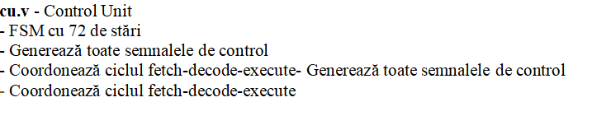


7.2. Fișiere Verilog Principale

Slide 64
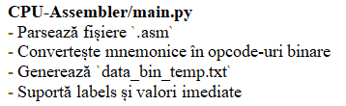
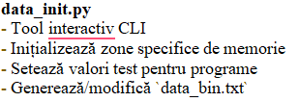
7.3. Toolchain Files

Slide 65
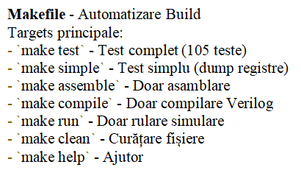

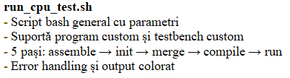
7.4. Build și Test Files

Slide 66
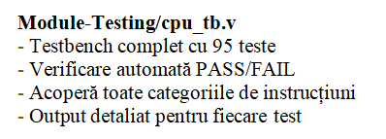
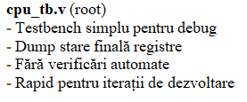
7.5. Test Files

Slide 67


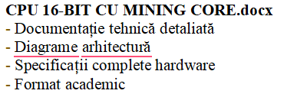
7.6. Documentation Files

Slide 68
08
Concluzii

Slide 69
Concluzii
Proiectul demonstrează implementarea completă și funcțională a unui procesor educațional pe 16 biți, cu capabilități de extindere și un accelerator hardware specializat pentru mining criptografic. În versiunea 2.0, procesorul implementează 54 de instrucțiuni complete: 29 operații de bază, 9 extensii îmbunătățite (JMP, NOP, PUSH X/Y, POP X/Y, MOVR cu 6 variante, BGT, BLT, BGE, BLE) și instrucțiunea specializată MINE pentru accelerare hardware.

Slide 70
Instrucțiuni Speciale
Procesorul îndeplinește toate obiectivele propuse:
- Arhitectură funcțională von Neumann
- Set complet de instrucțiuni RISC
- ALU cu operații aritmetice, logice și de comparație
- Algoritmi hardware avansați (Booth pentru MUL, SRT-4 pentru DIV)
- Sistem de memorie și stivă
- Unitate de control FSM robustă
- Mining core hardware cu interfață integrată
- Testare comprehensivă și validare
THE GOAL

Slide 71
Concluzii Finale
Proiectul demonstrează cu succes:
1. Fezabilitatea unui design modular și extensibil pentru procesoare educaționale
2. Integrarea acceleratoarelor hardware pentru task-uri specializate
3. Importanța algoritmilor hardware avansați (Booth, SRT-4) pentru performanță
4. Valoarea testării comprehensive în dezvoltarea hardware
5. Potențialul pentru extinderi și optimizări viitoare
Experiența acumulată în acest proiect oferă o bază solidă pentru înțelegerea arhitecturilor moderne de procesoare și a tehnicilor de design hardware.

Slide 72
Bibliografie

Slide 73
Bibliografie
1. Hennessy & Patterson - "Computer Architecture: A Quantitative Approach"
2. Harris & Harris - "Digital Design and Computer Architecture"
3. Booth Algorithm - A.D. Booth, "A Signed Binary Multiplication Technique" (1951)
4. SRT Division - D. E. Atkins, "Higher-Radix Division Using Estimates of the Divisor and Partial Remainders" (1968)
5. SHA-256 Specification - FIPS PUB 180-4

